Slide 1

信达
电子商务系统
信息工程学院——大数据3班
汇报人：李俊廷 朱冬冬 涂晨彦 曹端友 刘守堰 汇报时间：2019年12月

Slide 2

目录
项目简介
总结
项目阐述

Slide 3
当前社会是网络的世界,年轻一代更是善于运用网络进行购物消费
信达电子商务系统的建立能为广大企业和消费者提供一个更好的网络交易平台
前 言
前言
FOREWORD

Slide 4
第一部分
项目简介
√ 需求分析
√ 功能树形图
PART 01
√ 数据库设计
√ 人员分工

Slide 5

信达电子商务系统
|需求分析
近年来，随着互联网的迅速崛起，互联网已日益成为收集信息的最佳渠道并逐步进入传统的流通领域。于是电子商务开始流行起来，越来越多的商家在网上建起在线商店，向消费者展示出一种新颖的购物理念。网上购物是一种具有交互功能的商业信息系统。
零食以及休闲食品购物网站可以为年轻消费者提供各种商品信息，消费者可以综合各种商品的价格信息，选择性价比最高的商品进行消费。同时也可以为各休闲食品生产企业提供产品乃至宣传，使自已在长期的市场竞争中形成不败的地位，从而实现在本市场的领头地位，成功地占领更多的市场。

Slide 6
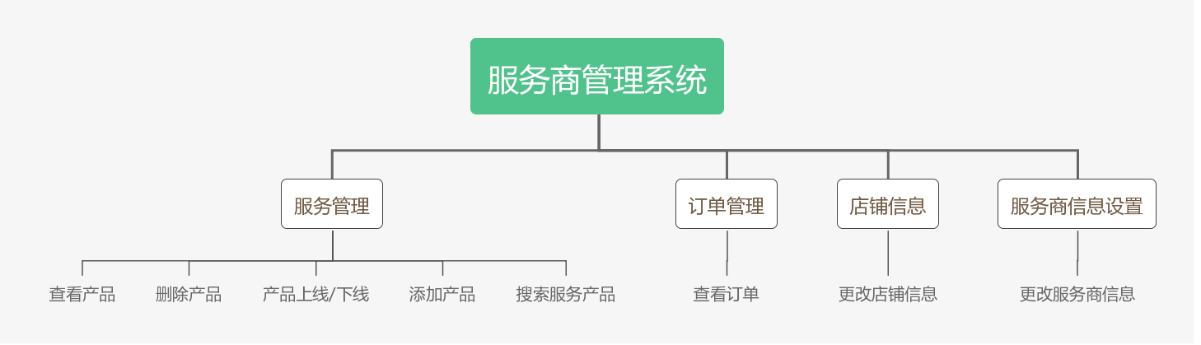
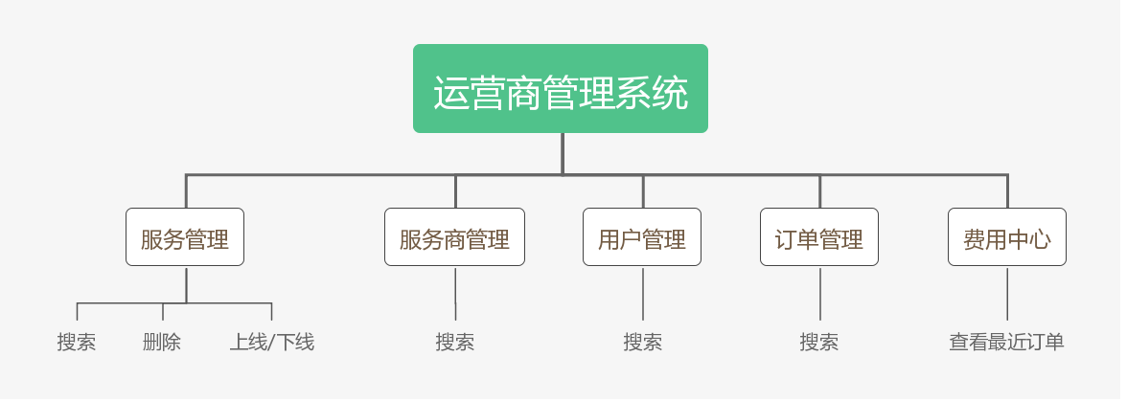
I功能树形图
信达电子商务系统

Slide 7
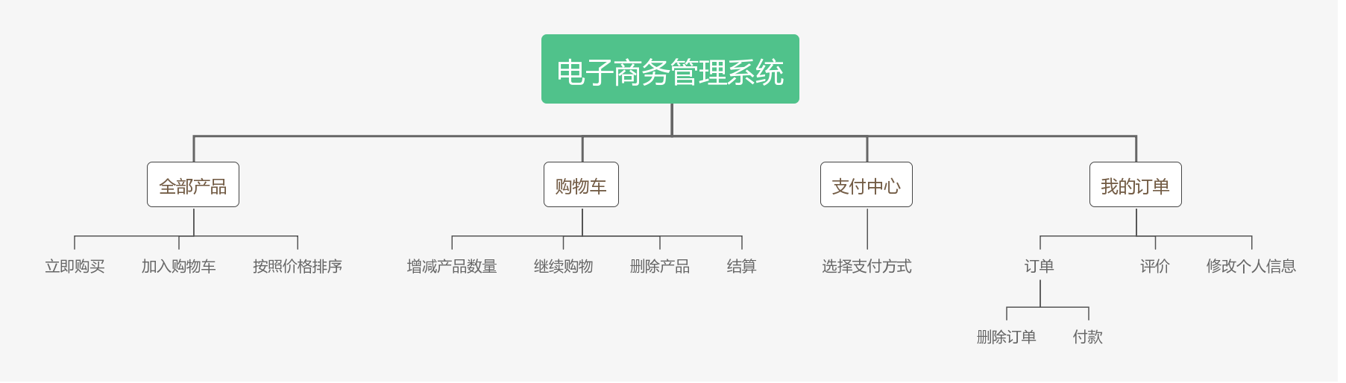
I功能树形图
信达电子商务系统

Slide 8
信达电子商务系统
I系统框架图
浏览器
html css js thymeleaf ajax jquary
订单搜索、订单展示、商品展示、服务删除、产品展示、产品上线下线、产品删除、修改服务商信息、搜索服务商、立即购买、加入购物车、结算、我的订单删除、评价、修改个人信息
web层
数据库（MySQL）
数据层

Slide 9
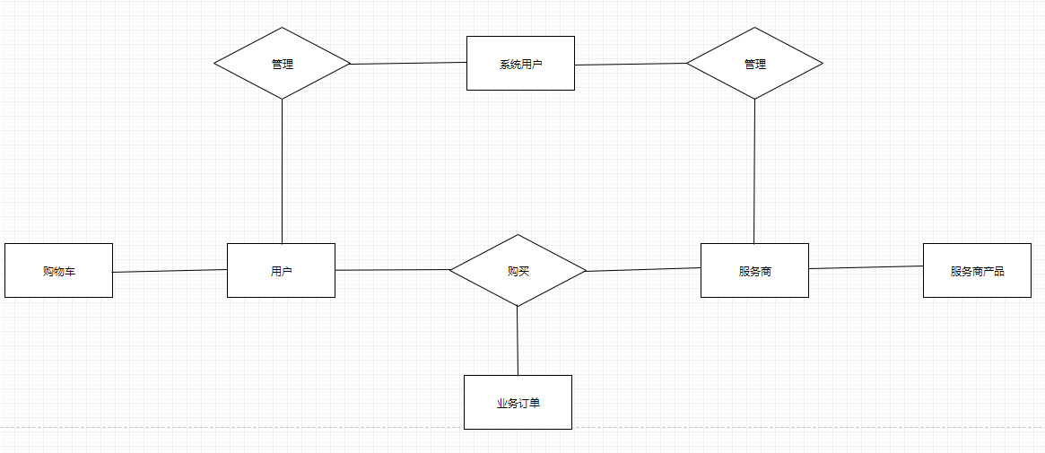
信达电子商务系统
I系统框架图

Slide 10
信达电子商务系统
I人员分工
李俊廷 ：电子商务系统
曹端友 ：运营商系统
朱冬冬 ：服务商系统
刘守堰：运营商务系统登录、找回密码
涂晨彦：服务商系统登录、注册、找回密码
电子商系统的登录、注册、找回密码
项目开发周期
七周
协同开发
Git合作

Slide 11
第二部分
阐述项目
√ 运营系统登录、找回密码
√ 服务商系统和电子商务系统的登录、找回密码、注册
PART 01
√ 服务商系统
√ 运营系统
√ 电子商务系统

Slide 12
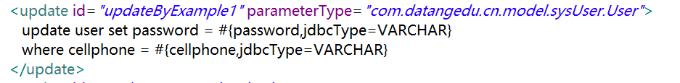
信达电子商务系统
I运营系统登录、找回密码
在模块中的作用：运营系统登录、找回密码
遇到问题：
1.忘记密码时，输入的新密码写入不到数据库里面。
解决办法：在UserMapper.xml中加入

Slide 13
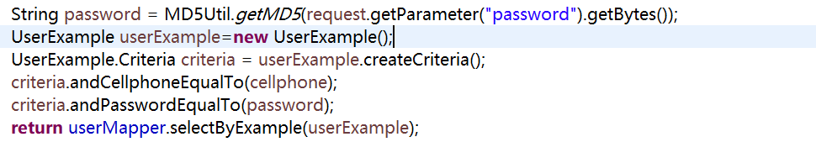
信达电子商务系统
I运营系统登录、找回密码
遇到问题：
2.前台输入密码是没有加密过的，从数据库中取出来的密码是加密过的
解决办法：前台取到的密码加密过后再对比数据库中密码。

Slide 14
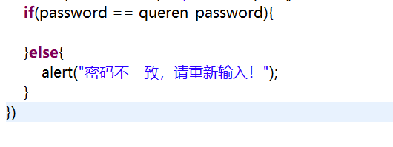
信达电子商务系统
I服务商系统和电子商务系统的登录、找回密码、注册
在模块中的作用：服务商系统和电子商务系统的登录、找回密码、注册
遇到问题：
1.找回密码时，无法确认输入的两次密码是否一致
解决办法：在js里面加入一个判断

Slide 15
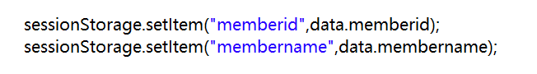
信达电子商务系统
I服务商系统和电子商务系统的登录、找回密码、注册
遇到问题：
2.登录的用户id，name无法再调用。
解决办法：将id，name放到session中

Slide 16
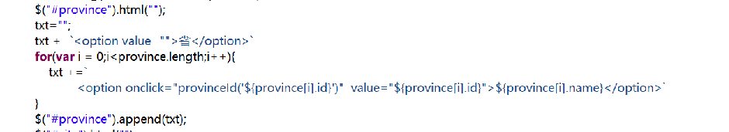
信达电子商务系统
I服务商系统和电子商务系统的登录、找回密码、注册
遇到问题：
3.省市区三级联动
解决办法：前台获取到省id传到后台，根据省id查到市id再返回到前台，区id也是同样获取到。

Slide 17
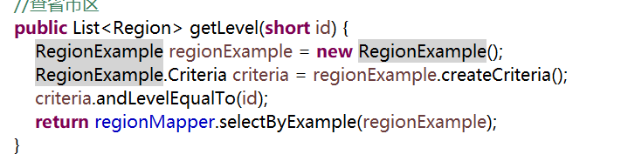
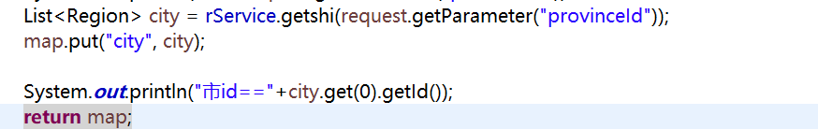
信达电子商务系统
I服务商系统和电子商务系统的登录、找回密码、注册

Slide 18
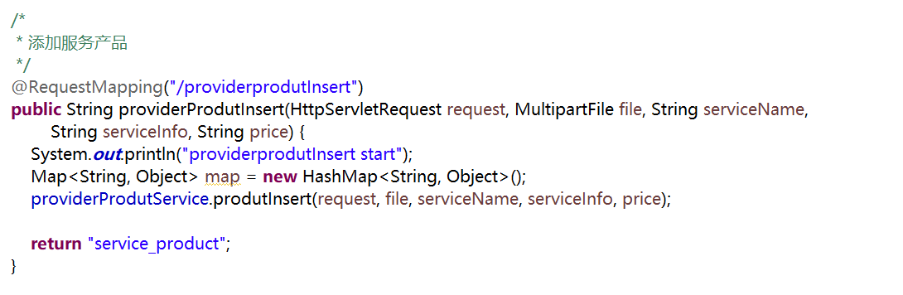
信达电子商务系统
I服务商系统
在模块中的作用：添加产品、查看订单
遇到问题：
1.添加服务产品点击提交， 然后跳页面错误。
如何解决：

Slide 19
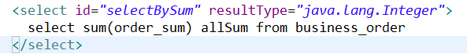
信达电子商务系统
I运营商系统
在模块中的作用：管理服务商、用户、订单
亮点：优质推荐里面可以按照销量排名靠前的可选为优质服务，价格最低的选择为推荐服务展示，并且可以按自己的需求选择是按照销量还是价格排序
遇到问题：
1.费用中心页面中的当前时间段内的总金额展示,由于xml中的返回值类型
错误而出现java.lang.ClassCastException的异常 。
解决办法：将返回值类型改为Integer

Slide 20
信达电子商务系统
I电子商务系统
在模块中的作用：购买产品，生成订单
项目亮点：购物车界面展示按照服务商展示，服务商相同的产
品在一起，加入购物车的同时会判断购物车内是否
已经存在此产品， 若存在此产品则购买数量加一，
反之则在购物车中加入此产品。在更改购物车产品
数量的同时，数据库中此产品的数量也在更改。展
示我的订单时候，每条订单中的产品的不同服务商
名称展示出来。

Slide 21
信达电子商务系统
I电子商务系统
遇到问题：
1.在往购物车中加入商品的同时，不能按照同一个服务商一起展示。
如何解决：
List<Map<String, Object>> car = new ArrayList<Map<String,Object>>();
List<Cart> list = cartService.getMemberCart(memberid);
for循环list，对比list.get(i).getProviderName()，定义一个变量int 用来处理当前店铺名字是否存在 初值为0，for 循环list 直接对比名字，如果名字相同 int 赋值为1并且break，判断int是否为1 是continue，否则list1 = cartService.getMemberCartByName(providerName, memberid);

Slide 22
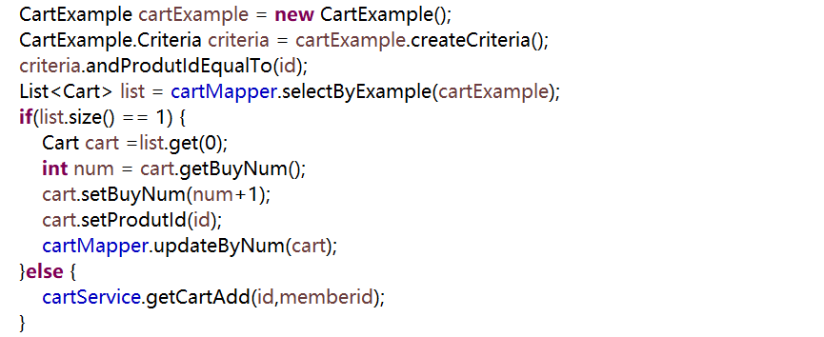
信达电子商务系统
I电子商务系统
遇到问题：
2.加入购物车时判断购物车中是否有此产品。
如何解决：

Slide 23
第三部分 总结
PART 01

Slide 24
信达电子商务系统
I总结
经过本次项目操作和编写，基本熟练掌握了基础的框架知识，发现用框架之后比之前程序逻辑编写少写很多代码，大多数代码框架已经写好了，完全可以直接套用。项目搭建以及设计还让我明白每个人在团队中都发挥着重要的作用，切勿个人主义 需要注意互相交流。虽然是第二次用Git协同开发，但还是有许多不太会的地方，还是会把项目合乱，多尝试几次过后就没有再出过差错。通过小组成员之间的合作，使自己的取长补短。在项目过程中了解到平时学习中对于知识的掌握不是很到位，更加的巩固了基础知识。实现具体项目功能时，在老师，组员的帮助下，使其更加的完善，优化了不足

Slide 25

信达电子商务系统
鲁迅先生说过:
“日本人可怕的是太过认真，
中国人可怕的是太不认真”

Slide 26
感谢
聆听
信息工程学院——大数据3班
汇报人：李俊廷 朱冬冬 涂晨彦 曹端友 刘守堰 汇报时间：2019年12月

